Slide 1
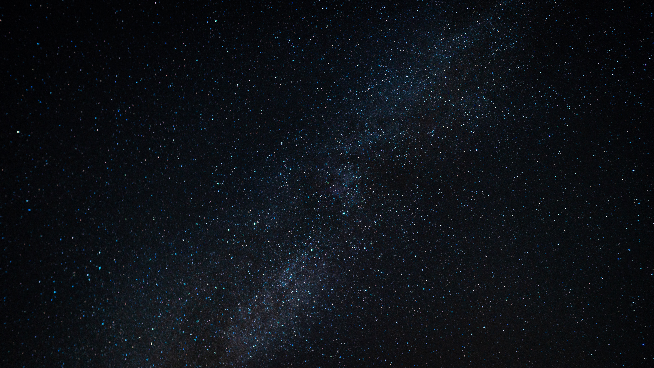
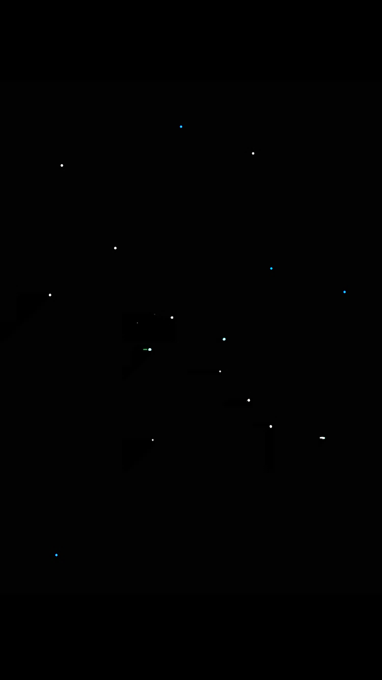


流程:
手機拍攝星空
收集

Slide 2









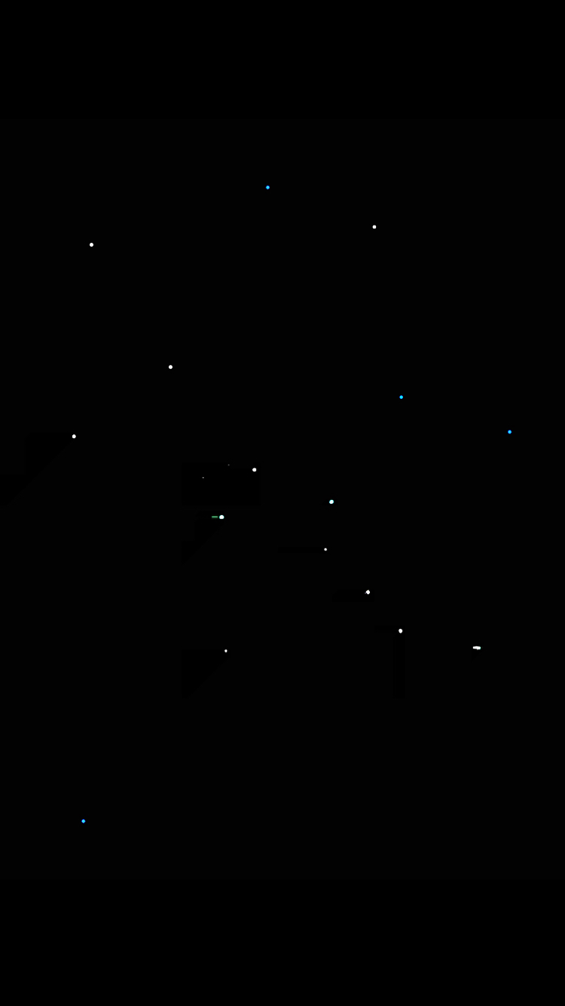

流程:
時間:2021/1/5 24:00
方位角:108
仰角:49s
經緯度:(121.35, 23.75)
使用陀螺儀數據
確認星座
大熊座
手機拍攝星空
MOT
使用
Multiple Object Tracking
回傳星星座標
(x, y) =
[(1, 1), (0, 4), (2, 3)..]
收集

Slide 3
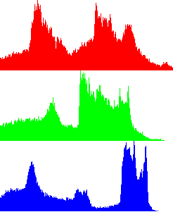




流程:
MOT
手機拍攝星空
收集

Slide 4
流程:
MOT
手機拍攝星空
Color Detection!
收集

Slide 5
K-Nearest Neighbors Algorithm
流程:
Star!
MOT
手機拍攝星空
(100, 100)
Color Detection!
收集

Slide 6
流程:
使用
Augmented Reality
將3D模型放入畫面中
AR
使用陀螺儀數據
確認星座
時間:2021/1/5 24:00
方位角:108
仰角:49s
經緯度:(121.35, 23.75)
大熊座
手機拍攝星空
MOT
使用
Multiple Object Tracking
回傳星星座標
將Marker
置於對應座標上
收集
(x, y) =
[(1, 1), (0, 4), (2, 3)..]
收集

Slide 7

流程:
AR
手機拍攝星空
收集
收集

Slide 8
流程:
AR
讀取MARKER
手機拍攝星空
收集
收集

Slide 9
流程:
AR
讀取MARKER
→建立平面
手機拍攝星空
收集
收集

Slide 10
流程:
AR
→建立平面
→放置模型
手機拍攝星空
RESULT!
收集

Slide 11

流程:
使用
Augmented Reality
將3D模型放入畫面中
使用陀螺儀數據
確認星座
AR
手機拍攝星空
使用
Multiple Object Tracking
回傳星星座標
MOT
將Marker
置於對應座標上
RESULT!
收集

